Slide 1
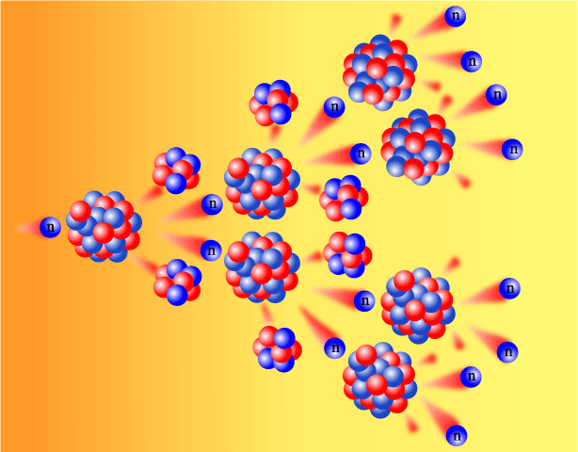
Тема:
Деление урана
Атомный реактор
«+» и «-» атомной энергетики
Термоядерный синтез
Презентации по ядерной физике
http://prezentacija.biz/prezentacii-po-fizike/

Slide 2
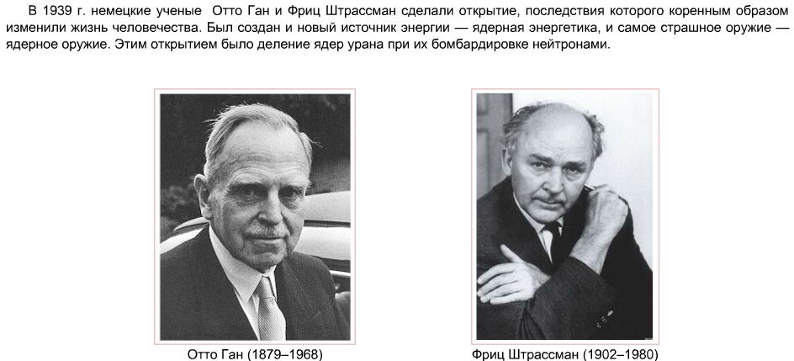
Деление урана
Отто Ган
Фриц Штрассман
Открытие деления ядер урана под действием нейтронов.

Slide 3
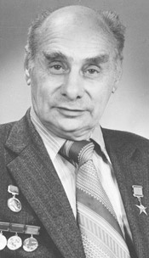
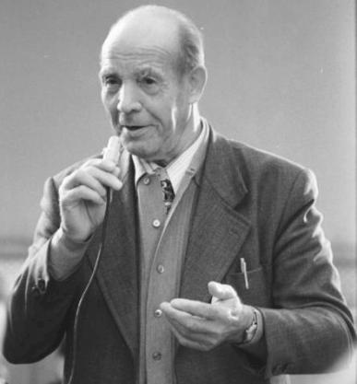
Ядро урана может делится спонтанно (самопроизвольно). Открыто советскими физиками Г. Н. Флеровым и К. А. Петржаком
в 1940 г. Период полураспада =10¹⁶ лет.
Константин Антонович Петржак
1907 - 1998
Георгий Николаевич Флеров
1913–1990
Открытие спонтанного деление ядер урана

Slide 4
Почему возможно деление атомных ядер?
Масса покоя тяжелого ядра больше суммы масс покоя осколков, возникающих при делении.
Выделение энергии, эквивалентной уменьшению массы покоя, сопровождающему деление.
Полная масса сохраняется, так как масса движущихся с большой скоростью осколков превышает их массу покоя.
Возможно деление ядра.

Slide 5
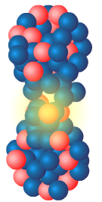
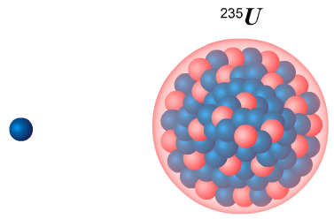
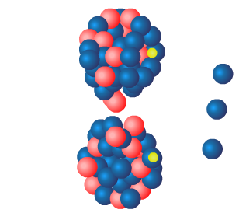
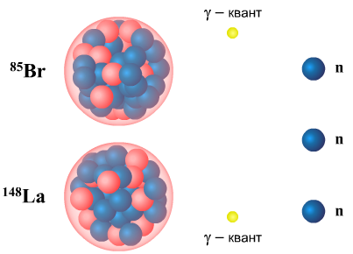
Капельная модель деления урана

Slide 6
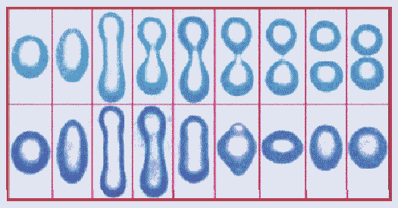
Механизм деления ядра.
капельная модель ядра:
Ядро (простейшая модель) представляется в виде сферы с электрическим зарядом, равномерно распределенным по всему объему.
Когда ядро ²³⁵U поглощает нейтрон, приобретенная энергия идет на
либо на возбуждение нуклонов сферического ядра
либо на его деформацию (нуклоны не возбуждены).
Ядро удлиняется до седловидной точки
(сила отталкивания между зарядами а концах вытянутого ядра становится больше чем притягивающая ядерная сила).
Ядро делится на два осколка.

Slide 7
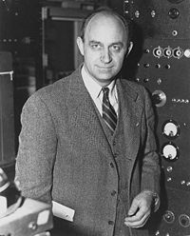
Деление урана
Впервые цепная ядерная реакция урана была осуществлена в США коллективом ученых под руководством Энрико Ферми в декабре 1942г.

Slide 8
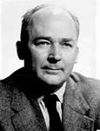
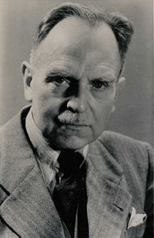
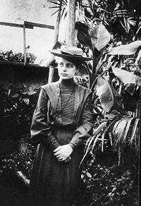
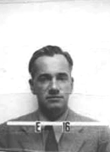
Открыто в 1938 г. немецкими учеными О. Ганом и Ф. Штрассманом.
Фриц Штрассман
1902-1980
Отто Ган
(1879-1968)
Отто Роберт Фриш
1904-1979
Лиза Мейтнер
1878-1968
Истолкование было дано в начале 1939 г.
английским физиком О. Фришем совместно с австрийским физиком
Л. Мейтнер.

Slide 9
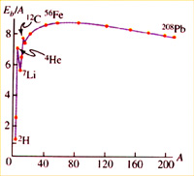
Удельная энергия связи ядер атомов, занимающих в периодической системе последние места (А около 200), примерно на 1 МэВ/нуклон меньше удельной энергии связи в ядрах элементов, находящихся в середине периодической системы (А около 100).
Система после деления переходит в состояние с минимальной внутренней энергией, так как чем больше энергия связи ядра, тем большая энергия должна выделяться при образовании ядра и тем меньше внутренняя энергия образовавшейся вновь системы.
График зависимости удельной энергии связи от массового числа.
Процесс деления тяжелых ядер на ядра элементов средней части периодической системы является «энергетически выгодным».
Uchim.net

Slide 10
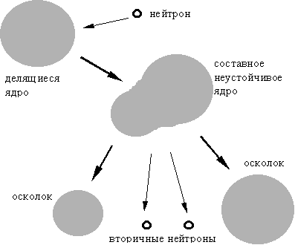

Slide 11
Испускание нейтронов в процессе деления
В процессе деления испускается 2-3 нейтрона. => Возможно практическое использование внутриядерной энергии.
Отношение числа нейтронов к числу протонов в стабильных ядрах возрастает с повышением атомного номера.
У осколков относительное число нейтронов оказывается большим, чем это допустимо для ядер атомов, находящихся в середине таблицы Менделеева.
Несколько нейтронов освобождается в процессе деления. Их энергия имеет различные значения – от нескольких миллионов электрон-вольт до совсем малых, близких к нулю.

Slide 12
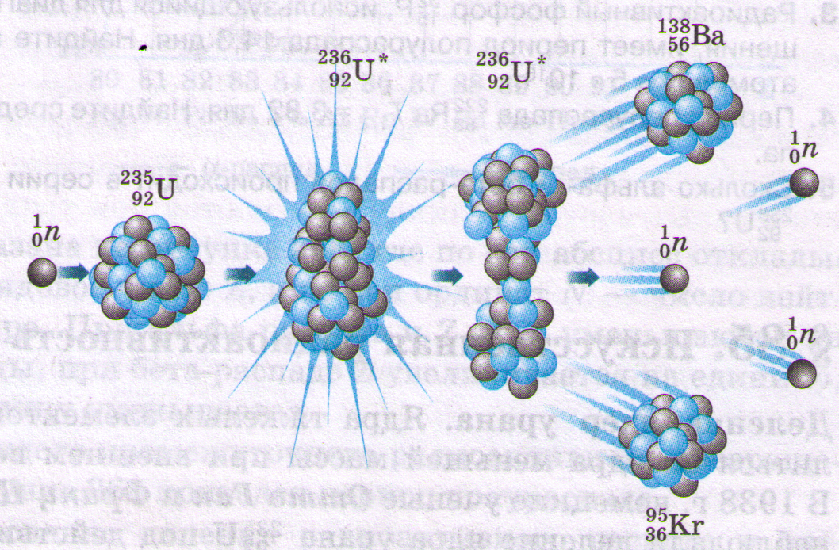
1938 год Отто Ган, Фриц Штрассман
1939 год О. Фриш, Л. Мейтнер
Цепная реакция - процесс при котором определенная реакция вызывает последующие реакции
такого же типа, т.е. возникает лавинообразный процесс.

Slide 13
Капельная модель деления ядра урана

Slide 14
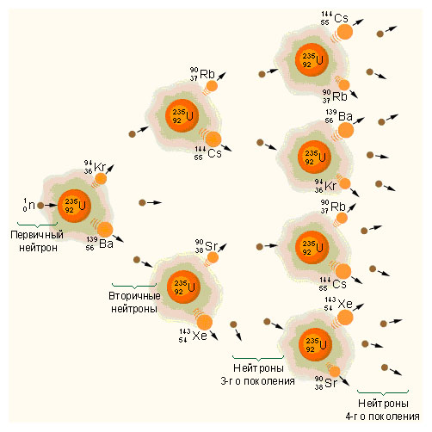
Цепные ядерные реакции
Это реакция, в которой частицы, вызывающие её(нейтроны), образуются как продукты этой реакции.
При полном делении ядер, содержащихся в 1 грамме урана, выделяется 23000 кВт·ч энергии, что эквивалентно сгоранию
3 тонн угля или 2.5 тонн нефти.

Slide 15
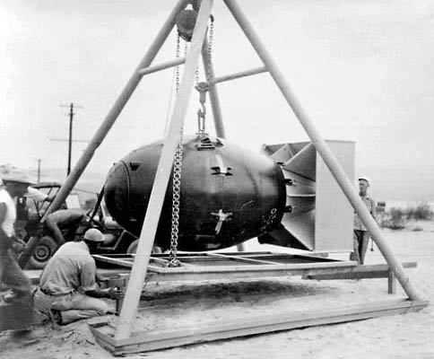
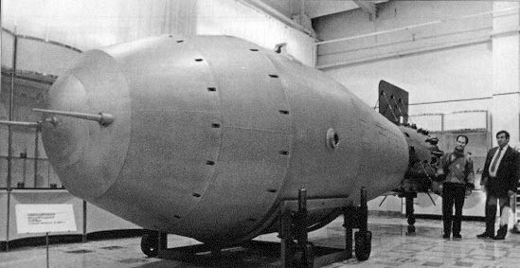
Механизм осуществления
цепной ядерной реакции
К›1 (взрывной характер)
Атомная бомба
Водородная бомба

Slide 16
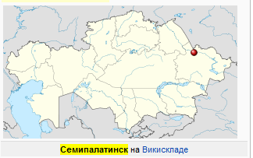
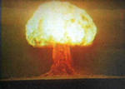
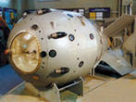
Семипалатинск – испытание первой атомной бомбы СССР
РДС-1.

Slide 17
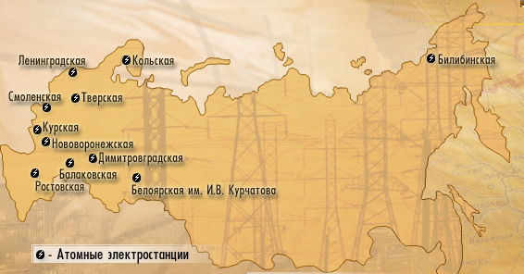
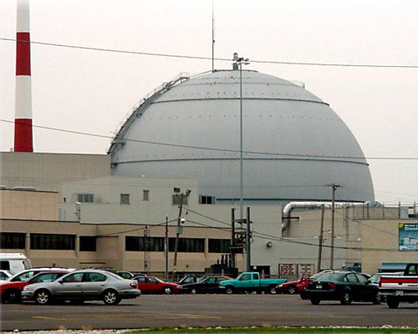
Механизм осуществления
цепной ядерной реакции
К=1 (управляемый характер)
Ядерный реактор

Slide 18
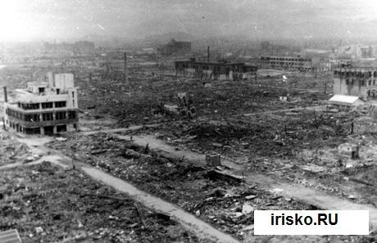
Хиросима и Нагасаки. 1945 год…

Slide 19
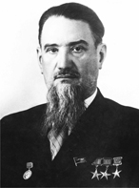
Первые ядерные реакторы
В нашей стране первый ядерный реактор был запущен 25 декабря 1946 г. коллективом физиков, который возглавлял ученый Игорь Васильевич Курчатов
1902 -1960

Slide 20
Основные элементы ядерного реактора:
ядерное горючее(уран 235, уран 238, плутоний 239);
замедлитель нейтронов (тяжелая вода, графит и др.);
теплоноситель для вывода энергии, образующейся при работе реактора (вода, жидкий натрий и др.);
Регулирующие стержни (бор, кадмий) - сильно поглощающие нейтроны
Защитная оболочка, задерживающая излучения (бетон с железным наполнителем).

Slide 21
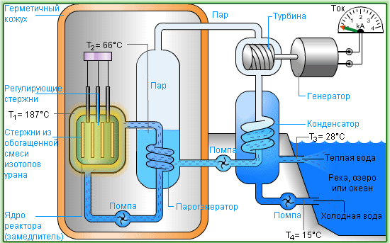

Slide 22
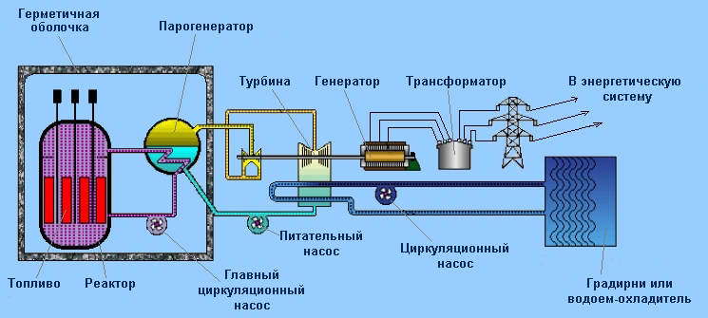

Slide 23
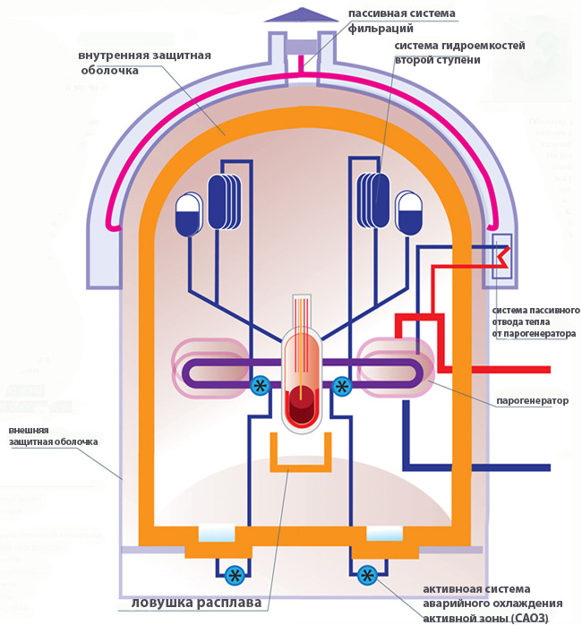
Безопасность реактора

Slide 24
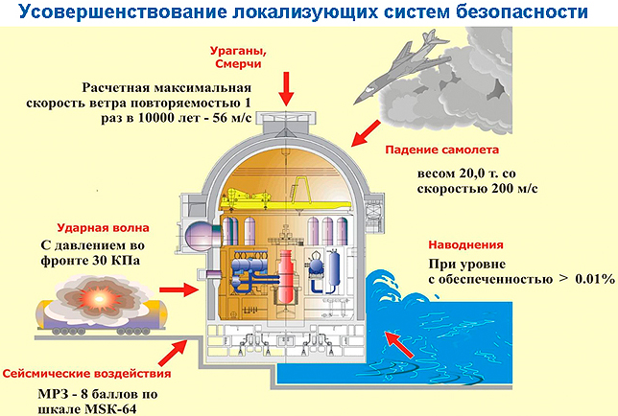

Slide 25

Управление реактором осуществляется при помощи стержней, содержащих кадмий или бор.
При выдвинутых из активной зоны реактора стержнях k>1.
При полностью вдвинутых стержнях k<1.
Вдвигая стержни внутрь активной зоны, можно в любой момент времени приостановить развитие цепной реакции.

Slide 26
Реакторы
на быстрых нейтронах
на медленных нейтронах
деление ядер урана-235 происходит под действием медленных нейтронов.
Работают на естественном уране.
Реакцию можно поддерживать лишь в обогащенной смеси, содержащей не менее 15% изотопа урана.
Преимущество: при их работе образуется значительное количество плутония, который затем можно использовать в качестве ядерного топлива.
Вторичные нейтроны, образующиеся в результате реакции деления, являются быстрыми. Для того чтобы их последующее взаимодействие с ядрами урана-235 в цепной реакции было наиболее эффективно, их замедляют, вводя в активную зону замедлитель — вещество, уменьшающее кинетическую энергию нейтронов.

Slide 27
Виды реакторов
гомогенные: активная зона представляет жидкую, твердую или газообразную однородную смесь ядерного топлива, теплоносителя и замедлителя.
Гетерогенные: топливо в виде блоков размещено в замедлителе, т.е. топливо и замедлитель пространственно разделены

Slide 28
Преобразование энергии
внутренняя энергия ядер урана
кинетическая энергия нейтронов и осколков ядер
внутренняя энергия воды
внутренняя энергия пара
кинетическая энергия пара
кинетическая энергия ротора турбины и ротора генератора
электрическая энергия

Slide 29
Использование ядерных реакторов
В зависимости от назначения ядерные реакторы бывают энергетические, конверторы и размножители, исследовательские и многоцелевые, транспортные и промышленные.

Slide 30
Экологические катастрофы
1957 г. – авария в Великобритании
1966 г. – частичное расплавление активной зоны после выхода из строя охлаждения реактора неподалеку от Детройта.
1971 г. – много загрязненной воды ушло в реку США
1979 г. – крупнейшая авария в США
1982 г. – выброс радиоактивного пара в атмосферу
1983 г. – страшная авария в Канаде (20 минут вытекала радиоактивная вода – по тонне в минуту)
1986 г. – авария в Великобритании
1986 г. – авария в Германии
1986 г. – Чернобыльская АЭС
1988 г. – пожар на АЭС в Японии

Slide 31
Закрепление материала
1. Что называют ядерным реактором?
2. Что является ядерным горючим в реакторе?
3. Какое вещество служит замедлителем нейтронов в ядерном реакторе?
4. Каково назначение замедлителя нейтронов?
5. Для чего нужны регулирующие стержни? Как ими пользуются?
6. Что используется в качестве теплоносителя в ядерных реакторах?
7. Для чего нужно, чтобы масса каждого уранового стержня была меньше критической массы?

Slide 32
1. Какие частицы участвуют в делении ядер урана?
А. протоны;
Б. нейтроны;
В. электроны;
Г. ядра гелия.
2. Какая масса урана является критической?
А. наибольшая, при которой возможно протекание цепной реакции;
Б. любая масса;
В. наименьшая, при которой возможно протекание цепной реакции;
Г. масса, при которой реакция прекратится.

Slide 33
3. Чему приблизительно равна критическая масса урана 235?
А. 9 кг;
Б. 20 кг;
В. 50 кг;
Г. 90 кг.
4. Какие вещества из перечисленных ниже могут быть использованы в ядерных реакторах в качестве замедлителей нейтронов?
А. графит;
Б. кадмий;
В. тяжёлая вода;
Г. бор.
Для протекания цепной ядерной реакции на АЭС нужно, чтобы коэффициент размножения нейтронов был:
А. равен 1;
Б. больше 1;
В. меньше 1.

Slide 34
Регулирование скорости деления ядер тяжелых атомов в ядерных реакторах осуществляется:
А. за счет поглощения нейтронов при опускании стержней с поглотителем;
Б. за счет увеличения теплоотвода при увеличении скорости теплоносителя;
В. за счет увеличения отпуска электроэнергии потребителям;
Г. за счет уменьшения массы ядерного топлива в активной зон при вынимании стержней с топливом.

Slide 35
7. Какие преобразования энергии происходят в ядерном реакторе?
А. внутренняя энергия атомных ядер превращается в световую энергию;
Б. внутренняя энергия атомных ядер превращается в механическую энергию;
В. внутренняя энергия атомных ядер превращается в электрическую энергию;
Г. среди ответов нет правильного.

Slide 36
8. В 1946 году в СССР был построен первый ядерный реактор. Кто был руководителем этого проекта?
А. С. Королев;
Б. И. Курчатов;
В. Д. Сахаров;
Г. А. Прохоров.

Slide 37
9. Какой путь вы считаете самым приемлемым для повышения надежности АЭС и предотвращения заражения внешней среды?
А. разработка реакторов, способных автоматически охладить активную зону реактора независимо от воли оператора;
Б. повышение грамотности эксплуатации АЭС, уровня профессиональной подготовленности операторов АЭС;
В. разработка высокоэффективных технологий демонтажа АЭС и переработки радиоактивных отходов;
Г. расположение реакторов глубоко под землей;
Д. отказ от строительства и эксплуатации АЭС.

Slide 38
Какие источники загрязнения окружающей среды связаны с работой АЭС?
А. урановая промышленность;
Б. ядерные реакторы разных типов;
В. радиохимическая промышленность;
Г. места переработки и захоронения радиоактивных отходов;
Д. использование радионуклидов в народном хозяйстве;
Е. ядерные взрывы.

Slide 39
Ответы:
1 Б; 2 В; 3 В; 4 А, В; 5 А;
6 А; 7 В;. 8 Б; 9 Б. В; 10 А, Б, В, Г, Е.

Slide 40
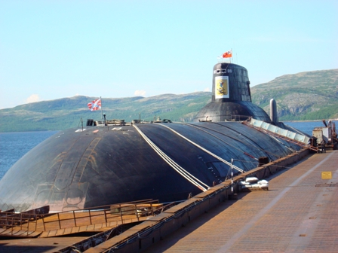
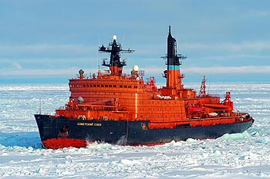
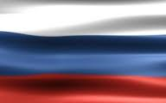
Ядерный оружейный комплекс
Атомный ледокольный флот
Мощность, тыс. л. с.: 75

